Slide 1
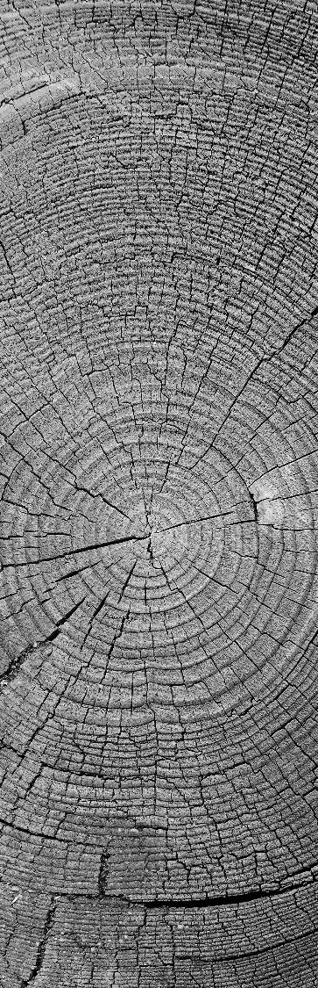
对称可搜索加密研究进展调研报告
朱荣 何小溪

Slide 2
目 录
可搜索加密介绍
可搜索加密研究历史
对称可搜索加密研究进展
结语

Slide 3

可搜索加密介绍
假设用户 Alice试图将个人文件存放在一个外部服务器上，为保护文件隐私，须采用某种加密方式将文件加密后存储 ，传统的加密方法使得只有拥有密钥的Alice可以解密文档，这意味着 Alice在执行基于关键词的查询操作时，需要下载所有已上传的文件。
因此需要有一种加密技术使得用户可以直接在存放加密文档的服务器上进行搜索，且服务器不知道搜索的关键词和搜索的结果文档内容。

Slide 4
可搜索加密介绍
一般来说，可搜索加密可以分为四个过程。
（1）加密文件（2）陷门生成（3）检索关键词（4）解密文件
从应用角度来看，可搜索加密可以分为四类。
（1）一对一模型（2）多对一模型（3）一对多模型（4）多对多模型
从构造可搜索加密方案的底层密码来看，可搜索加密可以分为两类
（1）对称可搜索加密 （2）非对称可搜索加密
Notes:
（1）加密文件：用户在本地使用密钥对文件进行加密，然后将加密后的文件上传至服务器。
（2）陷门生成：合法用户利用陷门生成函数生成关键词相关的陷门，并将陷门提交给服务器。
（3）检索关键词：服务器利用陷门在服务器上存储的加密文件中进行检索，得到检索结果，将检索结果返还给用户。
（4）加密文件：用户利用密钥对服务器返还的加密文件进行解密。
从应用角度来看，可搜索加密可以分为四类。
（1）一对一模型：用户个人将加密文件存储于不可信赖的外部服务器上，只有用户个人进行加密并进行检索，该场景也是可搜索加密问题诞生的来源。
（2）多对一模型：多个不同的文件拥有者将其文件加密后上传至不可信赖的外部服务器，供特定的某个用户进行检索，实现文件上传者与文件接收者之间的传输。该模型要求文件的加密者和解密者不是同者，且只有文件接收者具有检索功能。
（3）一对多模型：单个文件拥有者将文件加密后上传至不可信赖的外部服务器，供特定的多个用户进行检索，以此实现与多个用户之间的数据共享。
（4）多对多模型：多个不同的文件拥有者将文件加密后上传至不可信赖的服务器，供特定的满足某条件的多个用户进行检索。

Slide 5
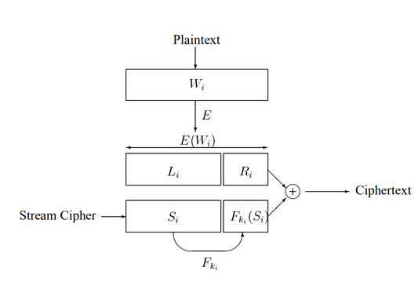
可搜索加密研究历史
可搜索加密起源于2000年Song等人撰写的论文“Practical techniques for searches on encrypted data”,在这篇论文中Song首次提出了可搜索加密的思想，并且提出了第一个可搜索加密的方案。该方案是基于序列扫描的，检索一个关键词要扫描整个文档，效率较低。
Notes:
用户单独对每个关键词进行加密，用户将加密后的关键词分为两段，根据前半段Li生成密钥Ki,用户再用流密码生成一系列Si，对Si用ki产生伪随机数，将这两部分连接在一起与加密后的关键词进行异或得到的密文，将密文上传至服务器。检索时用户告知服务器陷门(E(Wi),Ki),服务器根据陷门对文档进行检索，将E(Wi)与每一个Ci进行异或，并检查异或结果是否为(Si,Fki(Si))的形式，如果是，则说明在该加密文档中找到了关键词，否则继续与下一个Ci进行异或。

Slide 6
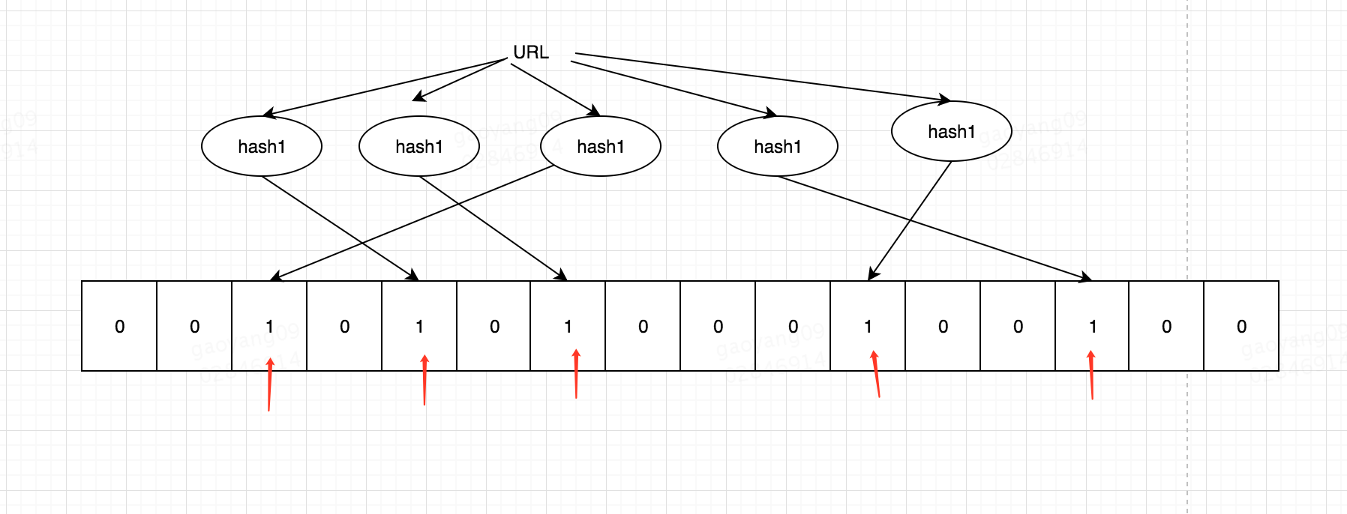
可搜索加密研究历史
2003年的时候Goh提出了基于索引的ZIDX方案，该方案使用布隆过滤器来构建索引。用户使用伪随机函数处理文档唯一标识符和单词，使不同文档的同一单词所对应的码字不同，然后将码字插入布隆过滤器中，再在布隆过滤器添加些无关因素进行混淆，将构建好的索引上传至服务器，检索时用户利用伪随机函数生成陷门，将陷门和文档标识符上传至服务器，服务器利用布隆过滤器的性质来进行检索。该方案是索引结构，效率比Song的方案更高，然而该方案也存在着一些缺点：由于要存储索引，因此需要额外的空间。

Slide 7
对称可搜索加密研究进展
安全方面：
可搜索加密算法会泄露query pattern（即什么时候会重复一个询问）和file-access pattern(即对于每个询问会返回哪个文件)。且大部分算法不满足前向安全（即可以在新的文件中搜索旧的陷门）。根据这些可加密算法的泄露信息，出现了一些对应的攻击。
2012 年 Islam进行了查询恢复攻击（Query Recovery Attack)，他根据用户请求，请求返回的文档，部分曾出现在请求中的关键词，以及某关键词在某文档中的概率等，将某关键词在某文档中的概率的联合概率矩阵与统计的询问的概率矩阵对比，找到最接近的，可以计算得出某请求所对应的具体关键词是什么，实现了对可搜索加密方案的攻击。
2015年Cash提出了文件注入攻击（“File-Injection attack”）,即如果服务器向用户发送某邮件，用户会将该邮件正常加密上传至服务器，在用户进行下一次询问的时候，如果该邮件被返还，那么服务器就知道该邮件包括了用户请求的关键字，如果该邮件只含一个关键字，那么服务器就能够知道这次请求的对应关键字。

Slide 8
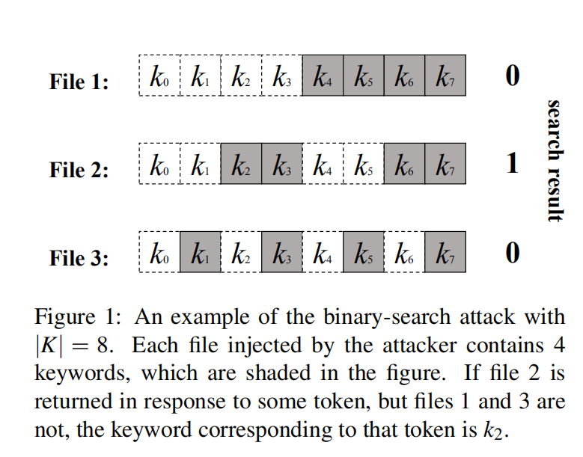
对称可搜索加密研究进展
安全方面：
2016年Yupeng Zhang将Cash提出的文件注入攻击用于询问恢复，先提出了二分检索方法，如图。
但二分检索方法有相应的应对措施，即设立阈值 T，将文档关键词限定在 T 以下，而T远比 K/2 少，这样就使得服务器没法发送包含 K/2 个关键词的文件，二分检索失效。
因此该论文又对二分检索攻击又进行了改进提出分层检索攻击，即将所有关键词分为 K/T部分，每个部分包含 T 个关键词，对于某次询问服务器给用户发送包含各部分关键词的文件以确定关键词在哪个部分，然后再对部分关键词进行二分检索。
Islam 和 Cash 的方案都需要知道用户所有文件的明文信息，而该方法不需要。因此在泄露消息少的情况下，该攻击方法要优于前两者的方法。
Notes:
即对于 K=2^m 个关键词，服务器给用户发送 k 个文件，每个文件包括 K/2=2^(m-1)个关键词，根据返回文件结果可以得知这次询问对应关键词。（如 8 个关键词 k0k1k2k3…k7，第一个文件包含 k4k5k6k7,第二个文件包含 k2k3k6k7,第三个文件包含 k1k3k5k7,最后只有第二个文件被返回，那么可以知道本次询问对应的是 k2 关键词。

Slide 9
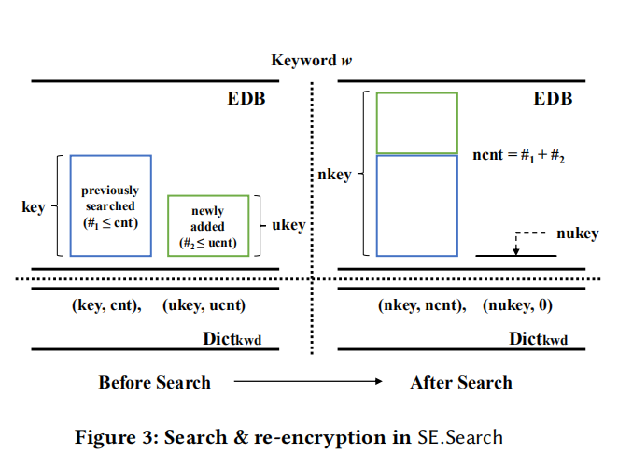
对称可搜索加密研究进展
动态可搜索加密方案
2005年Chang 和 Mitzenmacher提出了第一个满足前向安全动态可搜索加密方案，但直到2014年才出现了第一个亚线性时间复杂度的可搜索加密方案。
2015年Yavuz和Guajardo提出了更高效安全的动态可搜索加密方案，使用了一个简单的基于矩阵的O(m×n)数据结构，其中行和列分别表示关键字和文档标识符。但该数据结构需要预先确定允许的关键字的最大数量m和允许的文档的最大数量n，这是该方案的缺陷，因此该方案更类似于静态方案。
2017年Kee Sung Kim等人提出了既满足前向安全又能实现高效更新的方案，该方案构建了一个同时利用了正排索引和倒排索引的新型数据结构dual dictionary,正排索引便于更新，倒排索引便于搜索，同时利用两对计数器和密钥分别加密现有的和新添加的数据，每次搜索时更新计数器和密钥对用，以实现前向安全。虽然该方案需要额外的空间来存储两个索引，但相比起之前所有的动态可搜索加密方案，该方案的复杂度是最低的，

Slide 10
对称可搜索加密研究进展
连接关键词检索
解决连接关键词检索问题最朴素的思想是利用单关键词进行搜索再将搜索结果进行交叉可解决这个问题，但返回的文件太多且泄露太多。
2004年Golle等人提出为每个连接关键词查询构建一组令牌，这些令牌可以根据数据库中的每个文档(更准确地说，针对编码的文档)进行测试以标识匹配的文档。
David Cash在2013年提出一种可搜索加密的方案，可适用与大型数据库且适用于任意结构的文本搜索，支持布尔查询。该方法的核心思想是构建 Xset,对于每个关键字 w，都有 xtrap=F(Kx,w),（Kx是伪随机函数的密钥）而对于每个包含关键字 w的索引 indm，都有 xtag=f(xtrap,ind),所有的 xtag 构成 Xset。然后进行多个关键字检索（w1,w2…
wn）时，先检索认为返回数据会最少的关键字 w1，返回包含 w1 的 ind，再在 Xset 里检索
是否有其余关键字与 ind 的配对，如果某个 Ind 满足所有关键字都存在相关配对，就返回这
个 Ind。这样的话复杂度就减少很多。

Slide 11
对称可搜索加密研究进展
其他
模糊关键词检索
可验证的对称可搜索加密方案

Slide 12
结语
云存储在人们的日常生活中运用的越来越多，学者们对可搜索加密的研究也一直在发展，但仍然有些问题没有解决，对称可搜索加密方案的效率、安全性以及可应用性还可以进一步提高。

Slide 13
谢谢！
WOODGROVE BANK

